Slide 1
3. Il denaro
Corso di Sociologia Economia
MARCO FAMA, Università di Bergamo

Slide 2
Sulla natura enigmatica del denaro

Slide 3
Alcune domande preliminari
Che cos’è il denaro?
Che funzione ha il denaro?
Quali sono le origini del denaro?
Che differenza c’è tra denaro e moneta?
Che ruolo svolge il denaro all’interno di una economia capitalista?
Quali effetti sociali derivano dalla circolazione del denaro?

Slide 4
Le funzioni della moneta
Mezzo di scambio
Funge da strumento di pagamento nella compravendita di beni e servizi
Unità di conto
Funge da un’unità numerica standard che misura il valore di mercato di beni e servizi, rendendo possibili dei rapporti di scambio tra merci di natura diversa
Riserva di valore
È un asset liquido che consente di conservare la ricchezza nel tempo

Slide 5
Alcune possibili definizioni…
Per moneta s’intende tutto ciò che è generalmente accettato come mezzo di pagamento di beni e servizi e come strumento per l’estinzione di debiti (Bianchi)
Per quanto mi riguarda, io uso il termine moneta per includervi ogni cosa che passi di mano in mano come un mezzo di acquisto, senza per questo richiedere nessuna conoscenza specialistica o commerciale da parte di coloro che ne fanno uso (Marshall)
È propriamente denaro ciò il cui uso è possibile solo attraverso una sua cessione (Kant)
Il denaro è un rapporto di debito e credito denominato in una unità di conto (Ingham)

Slide 6
La moneta come velo. Come semplice e neutrale “lubrificatore degli scambi”, nato come innovazione che ha consentito di superare le criticità insite nel baratto.
VS
La moneta come frutto di un complesso processo di costruzione istituzionale – la cui diffusione è stata sospinta dalle autorità centrali – e come strumento che riflette, in primo luogo, un rapporto di credito/debito.

Slide 7
Le origini del denaro
Società primitive
Il mercato non esiste, ma vi è un sistema ben definito di obbligazioni e compensazioni all’interno di società egualitarie basate sul principio della reciprocità. I pagamenti sono in natura e non esistono metodi di tenuta dei conti.
Società arcaiche
Il mercato ha una funzione marginale che riguarda soprattutto le transazioni che avvengono verso l’esterno. Progressiva stratificazione delle società e nascita si strutture centrali, investite del potere di redistribuire le risorse e di far rispettare le obbligazioni. Nascita dei primi sistemi di tenuta di conti, dapprima utilizzati soltanto all’interno dei palazzi del potere, quindi, gradualmente, anche nelle transazioni private.
Società moderne
Espansione del mercato quale strumento di regolazione delle attività economiche. Diffusione di strumenti di registrazione dei debiti (di tenuta dei conti) trasferibili e negoziabili. Nascita delle fiere e dei sistemi di compensazione. Conio delle monete (in primo luogo come strumenti di pagamento per l’opera prestata da soldati e mercenari e , dunque, simbolo del debito dei governanti). Nascita degli stati, dei sistemi di tassazione e affinamento degli strumenti di coniatura.
Evoluzione del concetto di debito/credito in senso capitalistico.

Slide 8
Le istituzioni monetarie del capitalismo
La struttura di base dei sistemi monetari capitalistici è nata in Europa tra il XV ed il XVI secolo, gradualmente integrando reti bancarie private sorte spontaneamente nelle aree con economie più intense e sviluppate (come, ad esempio, Firenze, Genova, Venezia). L’integrazione aveva come suo centro operativo la compensazione, e la regolamentazione, dei pagamenti tra produttori e commercianti tramite la loro monetarizzazione in valuta fiduciaria di Stato.
I banchieri (innanzitutto italiani, poi olandesi e inglesi) fungevano da intermediari nei commerci di lunga distanza che collegavano le Americhe e l’asia all'Europa, oltre che da finanziatori delle campagne militari dei sovrani europei.
Con la creazione della banca d’Inghilterra (fondata nel 1694, inizialmente come consorzio di banchieri privati, con l’obiettivo finanziare la corona nella guerra dei nove anni conto la Francia) nasce la prima grande istituzione monetaria moderna. Questo evento avrà un importanza fondamentale nel favorire l’ascesa dell’Inghilterra quale nuovo centro nevralgico del capitalismo globale.

Slide 9
Scheda di approfondimento sul denaro e l’usura nella civiltà cristiana medioevale
A partire da: Zamagni S., Avarizia. La passione dell’avere, il Mulino, Bologna 2009.
Nella concezione scolastica-aristotelica vigente nella civiltà cristiana medioevale, l’accumulazione della ricchezza fine a se stessa viene considerata come qualcosa di moralmente riprovevole. Lo stesso denaro è considerato alla stregua di un elemento demoniaco (come lo sterco del diavolo). Effettuare prestiti a interesse equivale ad uccidere, poiché rappresenta il furto di qualcosa, vale a dire il tempo, che appartiene a Dio. «Usuraio è chi miete là dove non ha seminato». L’usura scardina la visione di una società fondata sulla caritas (amore disinteressato verso Dio e verso il prossimo) nella quale il principio regolativo è la comunione dei beni.
«Cercare il superfluo è inefficiente, prima ancora che immorale, poiché irrilevante rispetto al perseguimento delle virtù che costituiscono l’autentica fioritura umana (eudamonia)». L’usuraio pecca di avarizia, un peccato ancora più grande rispetto a quello della superbia che contraddistingue i signori. L’avaro per eccellenza è il mercante, il quale «distoglie l’uomo dal perseguimento del suo vero fine che è la ricerca di Dio attraverso l’otium. […] [Egli] cerca di trasformare il mondo nel senso di rendere possibile, con le sue pratiche, il soddisfacimento di bisogni non necessari e dunque superflui. […] [Ed] una organizzazione sociale che consente che si possano soddisfare anche bisogni superflui è una organizzazione che rompe l’unitarietà della societas fidelium concedendo troppo spazio agli amatores mundi».
Cionondimeno, già a partire dagli stravolgimenti causati dalla «rivoluzione commerciale» del «lungo XII secolo», e in modo ancora più deciso dalla fine del XIV secolo in poi, comincia ad emergere uno iato tra la posizione della Chiesa e quella dei soggetti economici emergenti. Ne deriva un acceso dibattito giuridico e teologico sulle nozioni di «beni necessari/superflui» e di «interesse». Si fa strada l’idea in base alla quale i bisogni materiali non sono saziabili, poiché il soddisfacimento dei bisogni presenti pone le basi per l’aumento di quelli futuri («meccanismo delle aspettative crescenti»). Sbagliato, dunque, non è più il fine (migliorare il proprio standard di vita), bensì il metodo. L’erroneità del comportamento avaro si manifesta al livello della ragione strumentale, non già di quella pratica. Nelle dispute teologiche dell’epoca inizia inoltre a farsi strada la distinzione tra «interesse legittimo» e «guadagno disonesto», così come tra prestito finalizzato al consumo e prestito per l’investimento. L’usura si manifesta quando si presta semplice denaro; l’interesse quando si presta un capitale [Pietro di Giovanni Olivi (1247 -1298)]. In questo quadro nascono i primi Monti di Pietà (Perugia 1462), veri e propri istituti di credito di cui oratori quali Bernardino da Feltre (1439-1494) arrivano a sostenere la superiorità rispetto all’elemosina nella lotta contro la miseria. Infine, iniziano ad emergere una serie di argomentazioni a favore dell’utilità sociale della ricchezza (Leon Battista Alberti, Poggio Bracciolini, Leonardo Bruni, Francesco Guicciardini).

Slide 10
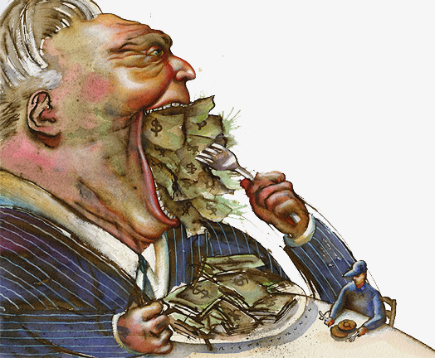
Il capitalismo in quanto Economia Monetaria di Produzione
Il denaro come riserva di valore

Slide 11
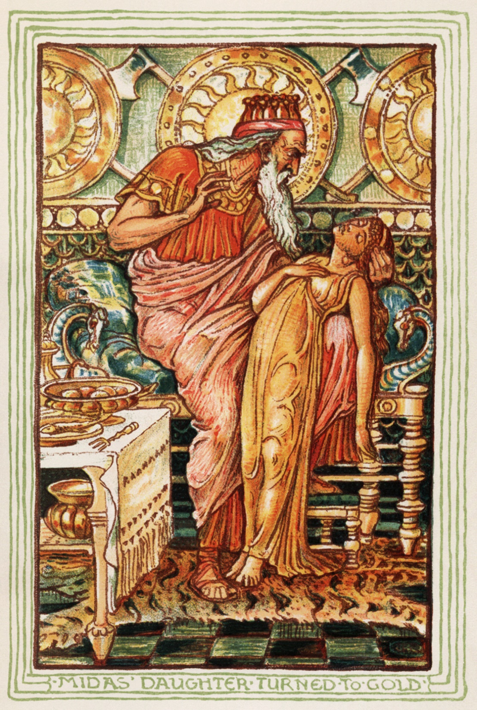
IL MITO DI RE MIDA

Slide 12
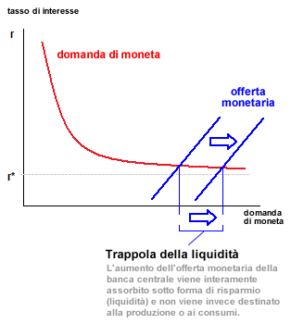
Moventi speculativi e preferenza per la liquidità

Slide 13
J. M. KEYNES, Teoria generale dell’occupazione dell’interesse e della moneta, Cap. 23
Sono stato educato a ritenere che l'atteggiamento della Chiesa medioevale nei confronti del tasso d'interesse fosse essenzialmente assurdo, e che le sottili discussioni intese a distinguere il reddito dei prestatori monetari dal reddito dell'investimento attivo fossero soltanto tentativi ipocriti per trovare una via d'uscita pratica ad una teoria insensata. Ma adesso considero quelle discussioni come un onesto sforzo intellettuale per tener separato ciò che la teoria classica ha confuso inestricabilmente assieme, il tasso d'interesse e l'efficienza marginale del capitale. Adesso mi pare infatti chiaro che le disquisizioni degli scolastici erano dirette a chiarire una formula che permettesse alla scheda dell'efficienza marginale del capitale di essere alta, pur impiegando la norma e la consuetudine e la legge morale per tenere basso il tasso d'interesse. Perfino A. Smith fu estremamente cauto nel suo atteggiamento nei confronti della leggi sull'usura. Egli infatti si rendeva ben conto del fatto che i risparmi individuali possono venir assorbiti o da investimenti o da prestiti, e che non vi nessuna garanzia che troveranno uno sbocco nei primi. Inoltre egli era favorevole ad un tasso d'interesse basso quale mezzo di aumentare la probabilità che il risparmio trovasse sblocco nell'investimento nuovo invece che nei prestiti.

Slide 14
Il denaro come credito (Graziani)
La moneta non è mai neutrale, anche perché non tutti i gruppi sociali hanno la stessa possibilità di accedere al credito.
La moneta è fonte di profitti sul piano economico e fonte di potere sul piano sociale.
Chi controlla/ha accesso alla moneta ha il potere di dettare le condizioni e le finalità sociali della produzione.

Slide 15
Gli effetti sociali del denaro
«Money shapes values»
(Marx, Simmel, Polanyi)
VS
«Values shape money»
(Zelizer, Maurer, Veblen, Bourdieu)

Slide 16
La filosofia del denaro (1900)

Slide 17
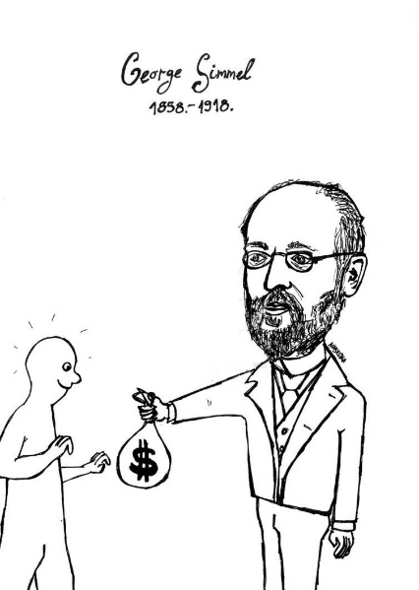
Georg Simmel (1858 – 1918)
Il denaro quale istituzione complessa che condiziona sempre più espressamente e profondamente le relazioni tra gli uomini all’interno della società moderna.
Affinché il denaro possa svolgere la sua funzione di propulsore delle attività economiche è necessario che gli uomini abbiano fiducia in esso (deve dunque essere sorretto da un insieme di fattori istituzionali).

Slide 18
Georg Simmel (1858 – 1918)
L’economia monetaria ha agito come un potente fattore di dissoluzione dell’ «economia naturale» basata sull’autoconsumo, favorendo la formazione dello stato centralizzato.
Lo sviluppo della tassazione ha consentito il mantenimento di una burocrazia e di un apparato militare sottoposti al potere centrale, indebolendo il vecchio ordinamento feudale e rafforzando l’economia di mercato.
Fondamentale, nel favorire la diffusione dell’economia monetaria, è stato il ruolo degli stranieri e degli ebrei, in quanto gruppi sociali esclusi dal pieno godimento dei diritti (ma, allo stesso tempo, esentati dall’osservazione degli obblighi) vigenti, che hanno trovato nell’accumulazione del denaro un strumento attraverso cui raggiungere posizioni sociali da essi non conseguibili attraverso i mezzi tradizionali (tesi ripresa e sviluppata da Werner Sombart, 1863-1941).

Slide 19
Georg Simmel (1858 – 1918)
Il denaro favorisce la crescita della libertà individuale e la costituzione di soggetti autonomi. Spersonalizzano le relazioni sociali, e rompendo la rigidità delle forme di consumo tradizionale, il denaro accresce la libertà degli individui nei confronti degli oggetti e la loro indipendenza dalla volontà altrui.
Tuttavia, vi sono anche degli aspetti costrittivi del denaro. Man mano che il denaro si consolida come istituzione, condiziona profondamente le relazioni sociali. Da mezzo per il raggiungimento di determinati scopi tende a trasformarsi in fine esso stesso. Gli uomini perdono il controllo sui fini ai quali il denaro piega l’organizzazione sociale. Si verifica così una perdita di qualità dei rapporti sociali, una perdita di spiritualità e una dissoluzione delle vecchie solidarietà tradizionali.

Slide 20
Max Weber (1864-1920)
Il denaro come un prerequisito, e come una conseguenza, del processo di razionalizzazione del mondo occidentale. La moneta consente di orientare razionalmente l’attività economica e funge da infrastruttura tecnologia che connette l’economia allo stato. Al contempo, essa funge da arma nella lotta economica che vede contrapposte diverse «costellazioni di potere» con interessi contrastanti.
Viviana Zelizer
La moneta come processo in cui gli attori hanno un ruolo attivo e in cui entrano in gioco anche valori non monetari. Nel «lavoro relazionale» che gli individui compiono nella loro quotidianità, la moneta tende a caricarsi di significati cangianti e personali (earmarking) ed è utilizzata non necessariamente per dar vita a scambi impersonali e orientati al profitto. Se è vero che il denaro influenza le pratiche sociali, esso è anche modellato da fattori sociali e istituzionali che esulano dal mercato.

Slide 21
Il denaro come «legame sociale»
Marcell Mauss (1872-1950)
Karl Polanyi (1886-1964)
André Orléan (1950)

Slide 22
GLI ACCORDI DI BRETTON WOODS E LA FINE DELLA CONVERTIBILITA’ AUREA DEL DOLLARO
Gli accordi di Bretton Woods furono un insieme di regole e procedure economiche stipulate nel 1944 tra i principali Paesi industrializzati del mondo occidentale. Furono tesi alla creazione di un nuovo ordine monetario internazionale incentrato sul dollaro quale valuta di riferimento negli scambi commerciali.
Venne istituito il Fondo Monetario Internazionale, con il compito di vigilare sulla stabilità monetaria (favorendo il commercio internazionale e la gestione dei disavanzi commerciali nel medio periodo) e la Banca Internazionale per la Ricostruzione e lo Sviluppo (oggi Banca Mondiale).
Venne stabilito un sistema aureo (cioè un sistema monetario nel quale la base monetaria è data da una quantità prefissata d’ora) ancorato al dollaro USA (1 oncia d’oro=35 dollari), con cambi fissi tra le varie valute (gold exchange standard).
Il sistema sarà abolito da Nixon nel 1971, sancendo il passaggio ad un regime di cambi fluttuanti basto sul principio della «moneta fiat» (cioè una monete a corso legale che, a differenza della «moneta-merce» non è ancorate al prezzo di una materia prima sottostante).
La fine di Bretton Woods ha avuto un impatto importantissimo sulla nostra storia economica recente (e ha avuto un ruolo fondamentale nel determinare l’emergere del cosiddetto processo di finanziarizzazione dell’economia).

Slide 23
IL DOLLARO QUALE VALUTA DI RIFERIMENTO E IL FUTURO DELL’ECONOMIA GLOBALE
Nell’ambito del sistema monetario internazionale, una moneta può svolgere le stesse funzioni che la teoria economica standard le attribuisce in ambito interno: unità di conto, mezzo di scambio e riserva di valore. Il dollaro svolge un ruolo dominante in tutte queste funzioni.
Circa il 40% del commercio internazionale è denominato e regolato in dollari e questa percentuale è assai maggiore rispetto alla quota degli Stati Uniti sul totale delle esportazioni e delle importazioni. Le istituzioni finanziarie e le imprese di tutti i paesi emettono debito denominato in dollari: le passività in dollari di banche non-USA è dell’ordine di $10 trilioni, una quantità paragonabile a quella delle passività delle banche USA e le imprese fuori dagli USA emettono obbligazioni denominate in dollari anche quando i loro ricavi sono denominati nella valuta locale.

Slide 24
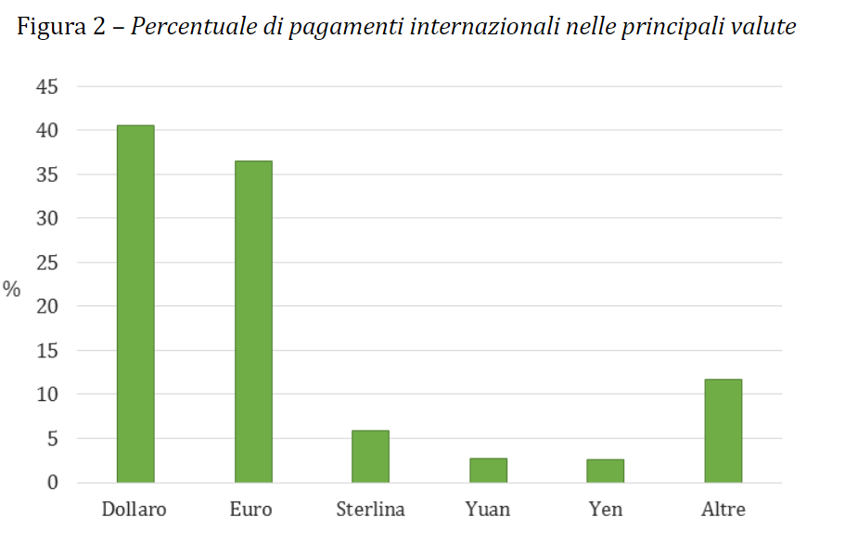

Slide 25
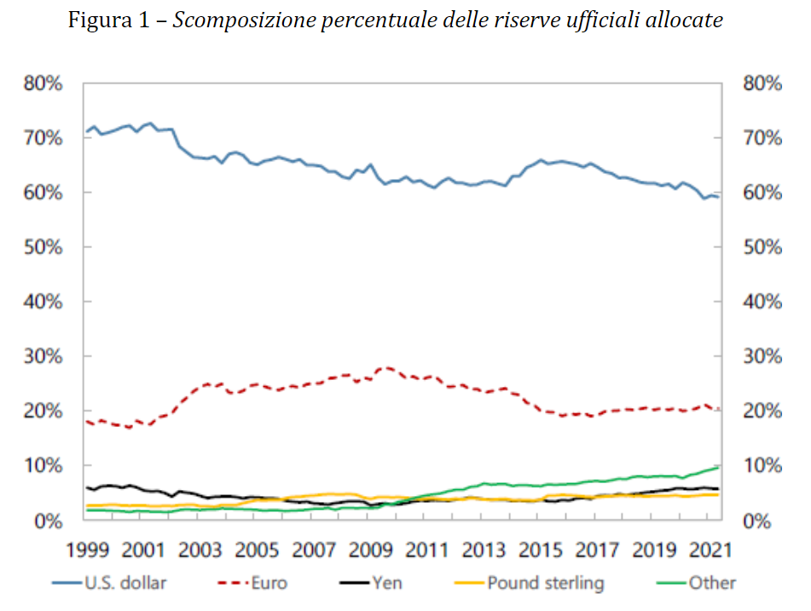

Slide 26
Una letteratura crescente mette in dubbio la capacità del dollaro di mantenere il suo status di moneta di riserva a causa dei dubbi sulla capacità degli USA di ripagare il suo crescente debito estero.
Se si guarda al presente, inoltre, alcune operazioni legate alla guerra in Ucraina, come il congelamento degli asset detenuti in dollari di individui ed entità russe e delle riserve in dollari della Banca Centrale Russa, potrebbero rappresentare un vulnus alla credibilità del dollaro come moneta di riserva.
Per il futuro, considerata l’inarrestabile ascesa della Cina, è possibile ipotizzare che il renmimbi diventi la nuova valuta di riferimento del sistema globale.
Un’altra possibilità, auspicabile benché oggi appaia quanto mai improbabile, è l’approdo ad una soluzione cooperativa, in cui la moneta internazionale venga emessa e gestita da un’entità globale terza.

Slide 29
Temi e percorsi di ricerca sul denaro
I problemi della moneta unica
Le criticità del sistema monetario ufficiale
Le monete complementari
Il fenomeno delle criptovalute
Il dibattito sulla cash-less society

